Slide 3
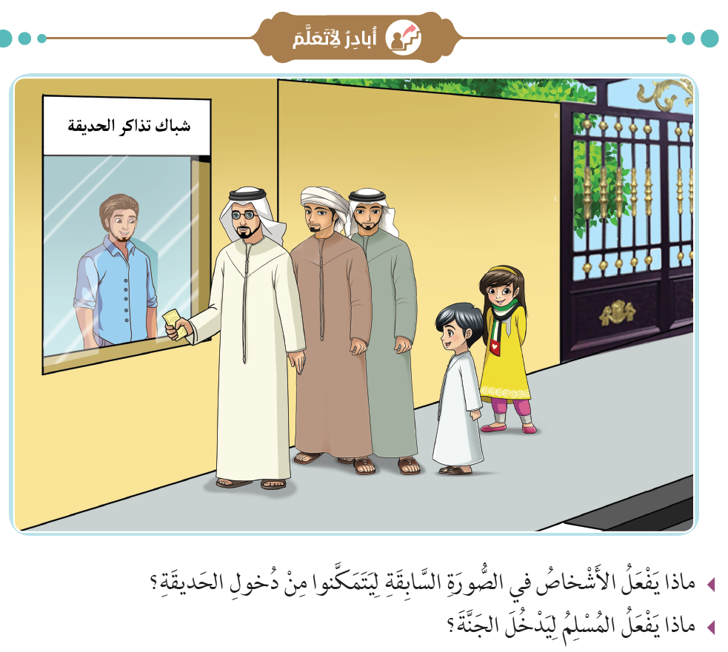

Slide 10
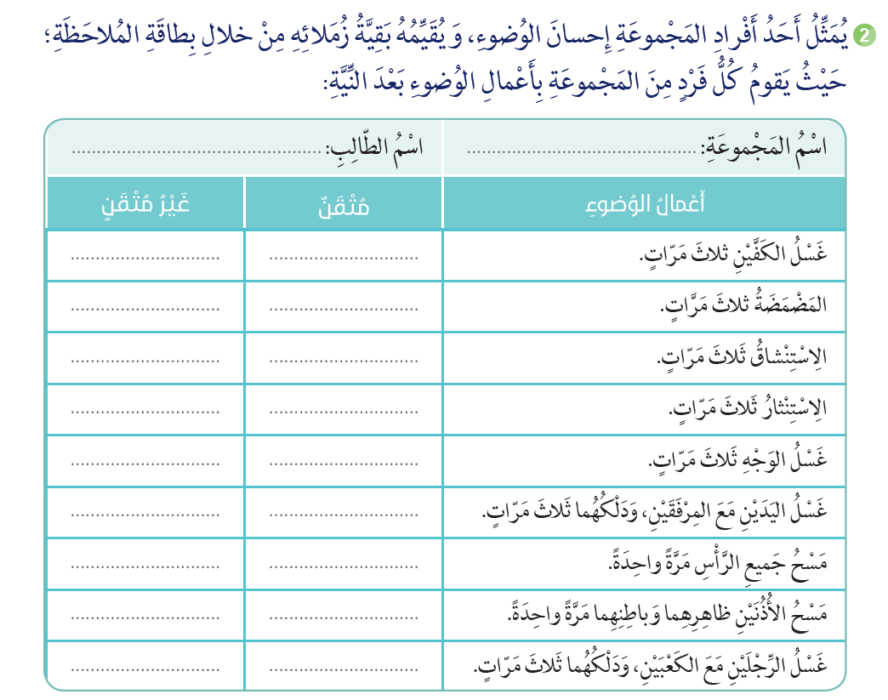
اكتب هنا
اكتب هنا

Slide 14
1
3
3
1
3

Slide 17
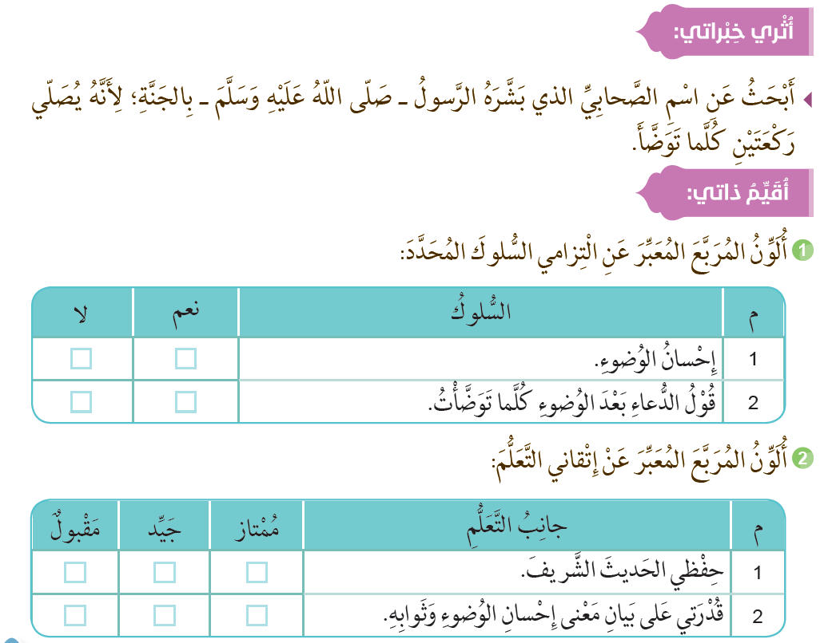

Slide 18
شكراً لكم

